Slide 1





Aprendizaje de Máquina II
Clase 2
Introducción a MLOps
Ing. Yoel Lopez
Follow me on LinkedIn!
Lic. Camilo Leonel Amadio
Follow me on LinkedIn!

Slide 2
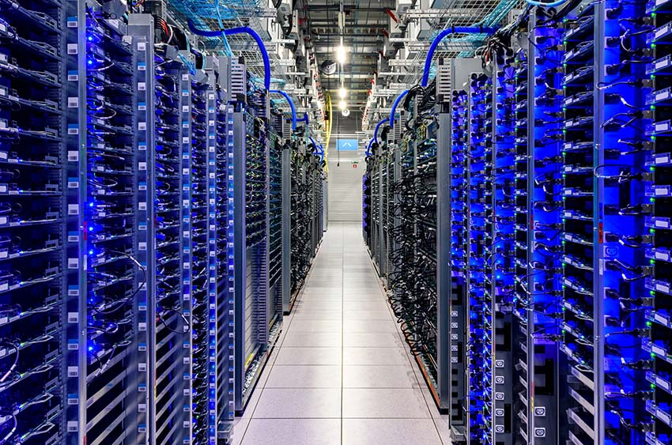



What is cloud?
¿Qué es la nube?
La nube son computadoras que están en un data center las cuales son alquiladas a los usuarios, y además vienen con servicios incluidos e.g. cloudsql, bigquery, etc
Aprendizaje de Máquina II - Clase 2

Slide 3
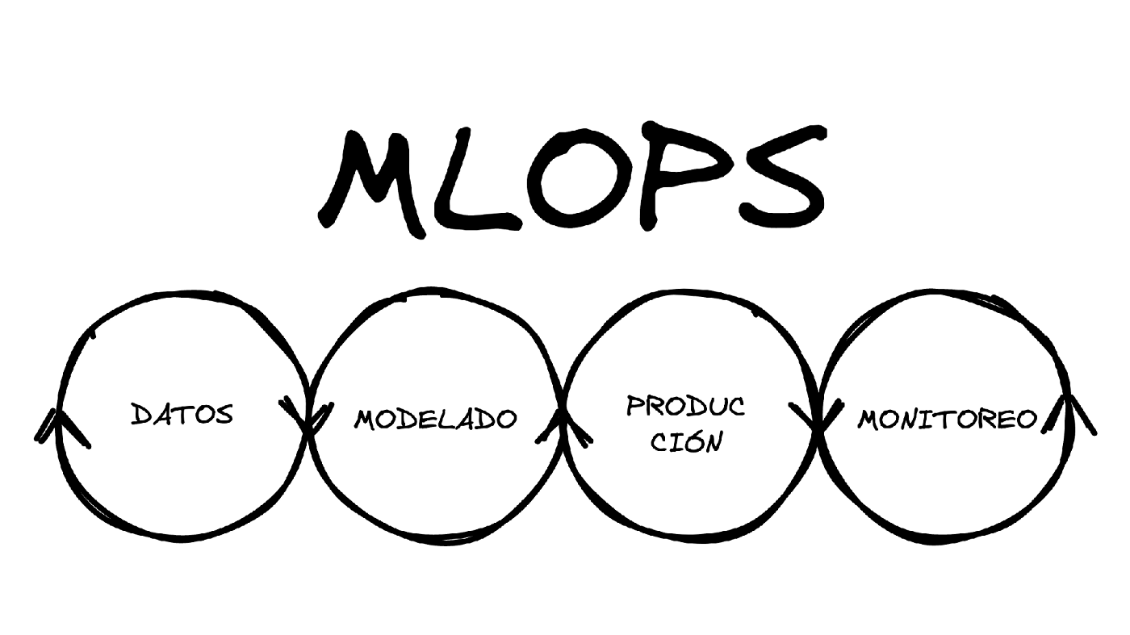
What is MLOps?
“MLOps o ML Ops es un conjunto de prácticas que tiene como objetivo implementar y mantener modelos de aprendizaje automático en producción de manera confiable y eficiente”
Wikipedia
Aprendizaje de Máquina II - Clase 2

Slide 4
What is MLOps?
“MLOps o ML Ops es un conjunto de prácticas que tiene como objetivo implementar y mantener modelos de aprendizaje automático en producción de manera confiable y eficiente”
Wikipedia
“Todo aquello que hace al machine learning que no son notebooks”
Apu
Aprendizaje de Máquina II - Clase 2

Slide 5





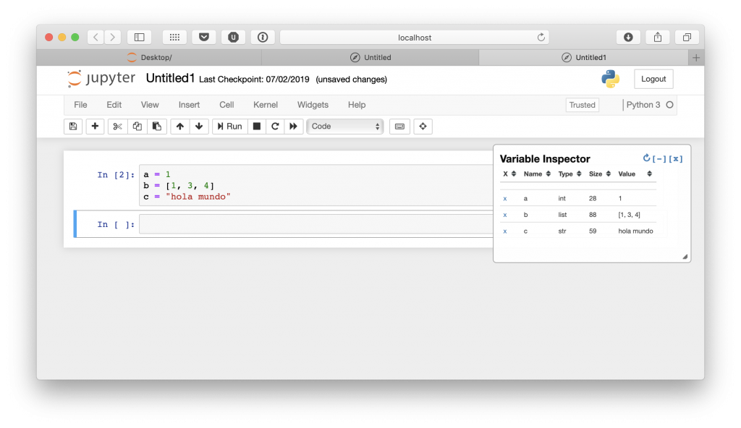
¿Cómo se hacían las cosas antes?
Alguien me daba los datos
Los cargaba en mi notebook y usaba júpiter para hacer análisis y modelos
Me generaba un modelo y tenía métricas en test
Aprendizaje de Máquina II - Clase 2

Slide 6

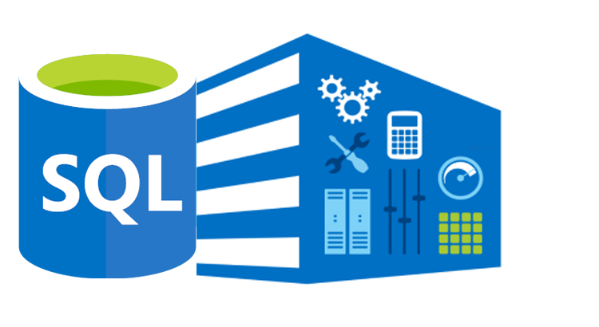
Qué problemas tiene esto?
Storage
Un excel normal alrededor de los 5gb se rompe
En un excel no es posible actualizar los datos en tiempo real
En un excel no hay una fuente centralizada de información (cada uno tiene su propia versión)
Etc...
5 GB
500 GB
Petabyte +
distribution
Aprendizaje de Máquina II - Clase 2

Slide 7
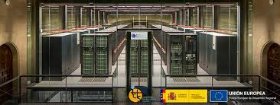
Qué problemas tiene esto?
2) Cómputo
Los modelos de ML tardan mucho en entrenar
Yo no quiero comprar una GPU para entrenar un modelo de ML y no usarla mas
Aprendizaje de Máquina II - Clase 2

Slide 8
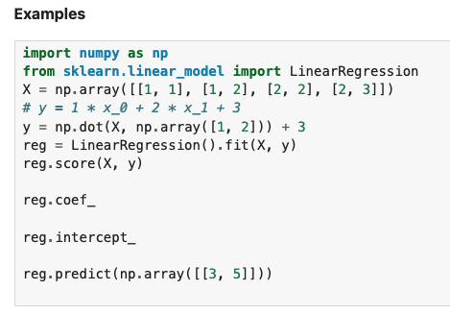

Qué problemas tiene esto?
3) Puesta en producción
En muchas aplicaciones se necesita tener el modelo disponible para ser usado de manera instantánea e.g. Fraude con tarjeta de crédito.
No puede haber una persona cada vez que se hace una transacción ejecutando celdas de una notebook
Aprendizaje de Máquina II - Clase 2

Slide 9
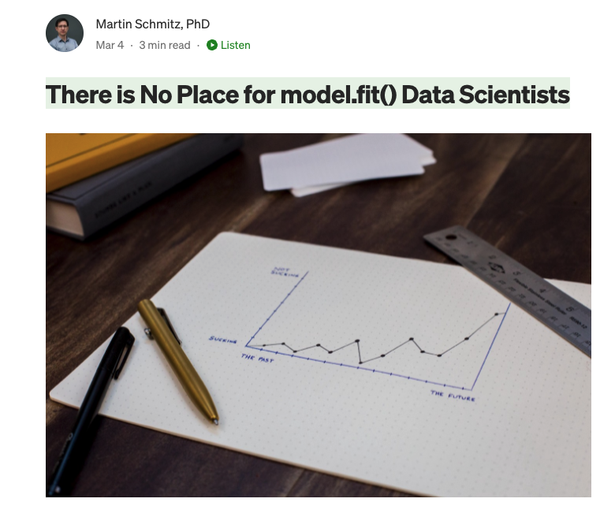
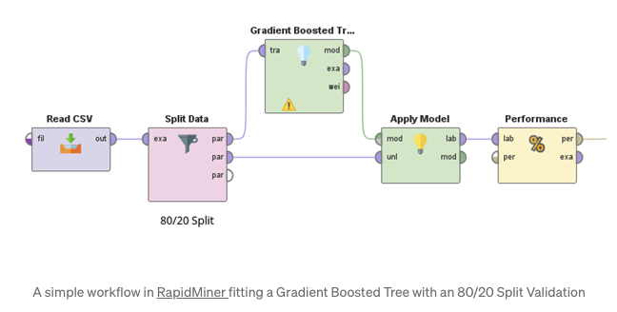
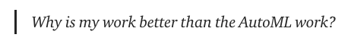
Para todo esto y para resolver otros problemas se creó el concepto de MLOps
Link
Aprendizaje de Máquina II - Clase 2

Slide 10
Modelado / Training
Es lo que se da en ML1 o cualquier otro curso de DS
Es la parte más cara del proceso
Librerías:
sklearn, Tensorflow, Keras, Prophet, Statsmodels, etc...
Herramientas:
Servers + scripts de python
Databricks
Vertex IA
Etc ...
Datos in the wild
Entrenamiento
Modelo entrenado
Aprendizaje de Máquina II - Clase 2

Slide 11
Producción / Serving
En esta parte ya se tiene un modelo entrenado y se lo disponibiliza para su uso
e.g. Un brasilero hizo una compra en Kenia y mi modelo tiene que decidir si se aprueba o no.
Herramientas fundamentales
Conección en tiempo real a los datos.
Un modelo disponible.
Herramientas:
Servers + scripts de python
Databricks
Vertex IA
MLflow
Modelo entrenado
- Reportes
- Decisiones
- Base de datos
Modelo
Datos in the wild
Aprendizaje de Máquina II - Clase 2

Slide 12
Monitoreo / Testing
Ahora hay que comparar la predicción que obtuvimos con la realidad final
e.g. El brasilero llamó y se quejó porque quería comprar algo y no pasó la tarjeta.
Herramientas:
Bases de datos con las predicciones pasadas
Servers + scripts de python
Databricks
Vertex IA
MLflow
Cloud functions
Predicciones del modelo
Reportes de performance
Modelo
Disparar el pipeline de training
Datos in the wild
Aprendizaje de Máquina II - Clase 2

Slide 13

Storage
Cómputo
Datos in the wild
Entrenamiento
Modelo entrenado
Training
Modelo entrenado
Predicciones
Predicciones
Reporte
Inferencia
Datos in the wild
Entreno otra vez?
Predicciones
Monitoreo
Medida
Comparaciones
Datos in the wild
Reporte
Aprendizaje de Máquina II - Clase 2

Slide 14


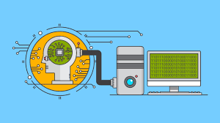
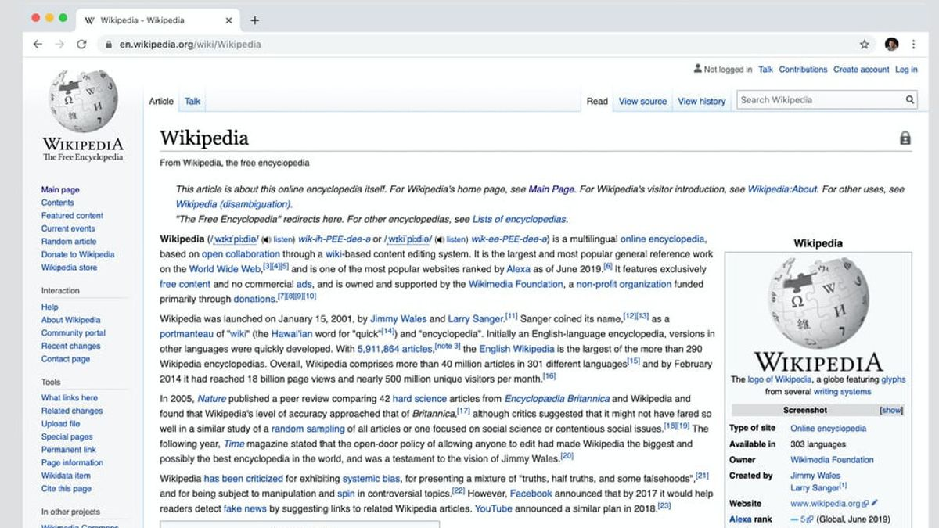

MLOps first proposal
Hacerlo con imagenes en un bucket
levantar un bucket S3
Ponerlo a scrapear alguna pagina web
Guardar esos datos en una base de datos
Entrenar algún modelo de ML
Guardar los resultados en otro bucket
levantar un server
Scrapear alguna página web
Guardar los datos en una base
Entrenar un modelo de ML
Hacer predicciones día a día con lo que vayamos scrapeando
Guardar las predicciones en otra base de datos
Comparar las predicciones con la realidad
Aprendizaje de Máquina II - Clase 2

Slide 15
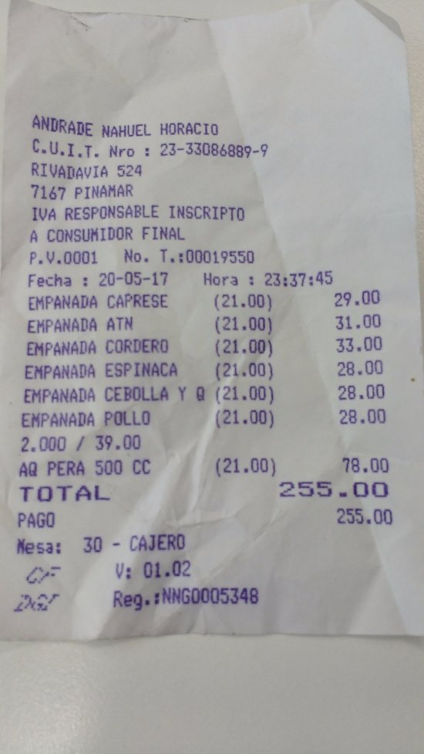


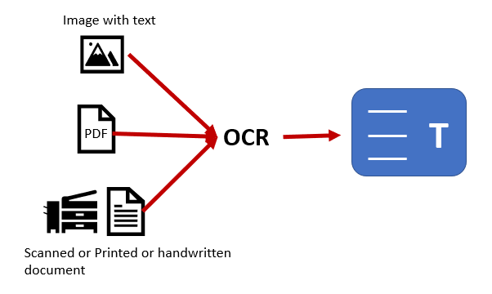
MLOps second proposal
levantar un bucket S3
Ponerlo a scrapear alguna pagina web
Guardar esos datos en una base de datos
Entrenar algún modelo de ML
Guardar los resultados en otro bucket
levantar un bucket (levantar un bucket)
Hacer una función lambda
Disparar un modelo pre entrenado (ver ejemplos)
Guardar los resultados en un S3
Aprendizaje de Máquina II - Clase 2

Slide 16
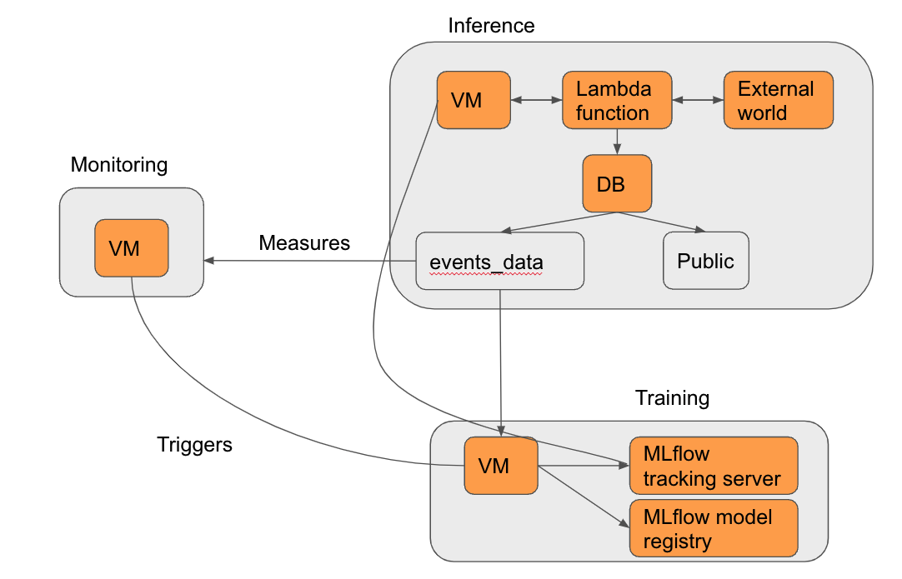
MLOps third proposal
Externalizar los modelos donde las predicciones sean guardadas en una base de datos
Hacer un proceso que recoja periodicamente las predicciones y devuelva métricas
Aprendizaje de Máquina II - Clase 2

Slide 17
Fundamental step:
Levantar y manejar servidores
Cuenta de GCP
Smartty
Comandos comunes
ls (ver files)
pwd (ver path)
cd (cambiar directorio)
mkdir (crear carpeta)
rm (remover file)
rm -rf (remover folder)
vim (editor de texto)
python (ejecutar intérprete)
mv (mover files)
cp (copy)
To Do:
Entrar al home
Crear una carpeta con tu nombre
Subir un script de python
Hacer la conección a la base de datos
Levantar esos datos, hacer una limpieza
Subirlos a la base a una nueva tabla
Aprendizaje de Máquina II - Clase 2

Slide 18
Fundamental step:
Levantar y manejar servidores
Cuenta de GCP
Smartty
Comandos comunes
sudo apt update
sudo apt install postgresql
sudo -i -u postgres
psql -h 34.70.163.208 -p 5432 -d postgres -U postgres
pkOpbodE53I1zzgN
\copy (select * from public.persona limit 1) to 'persona.csv' csv;
gsutil
To Do:
Hacer un script que me calcule ciertas medidas
Subirlo
Hacer la conección
procesarlos
Subirlos en una nueva tabla
Aprendizaje de Máquina II - Clase 2

